Slide 1


CHÀO MỪNG CÁC EM ĐẾN VỚI TIẾT HỌC
Âm nhạc lớp 1

Slide 2


CHỦ ĐỀ I: TỔ QUỐC VIỆT NAM

Slide 3

TIẾT 3:
Ôn tập bài hát: Lá cờ Việt Nam
Nhạc cụ
Trải nghiệm khám phá:

Slide 4
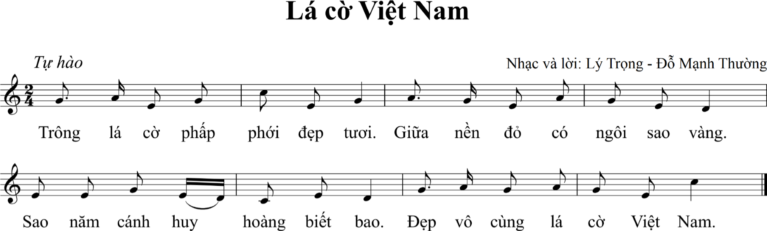

LÁ CỜ VIỆT NAM
Nhạc và lời: Lý Trọng – Đỗ Mạnh Thường
Tự hào
2

Slide 5

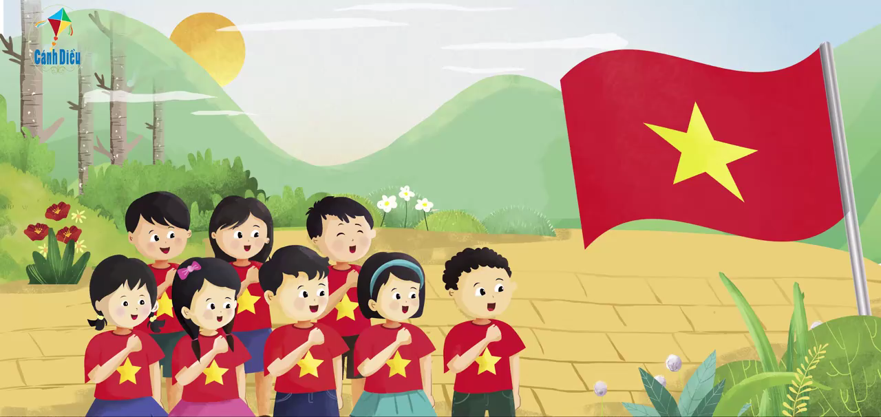


Slide 7

Nhạc cụ: cách chơi trống nhỏ

Slide 8
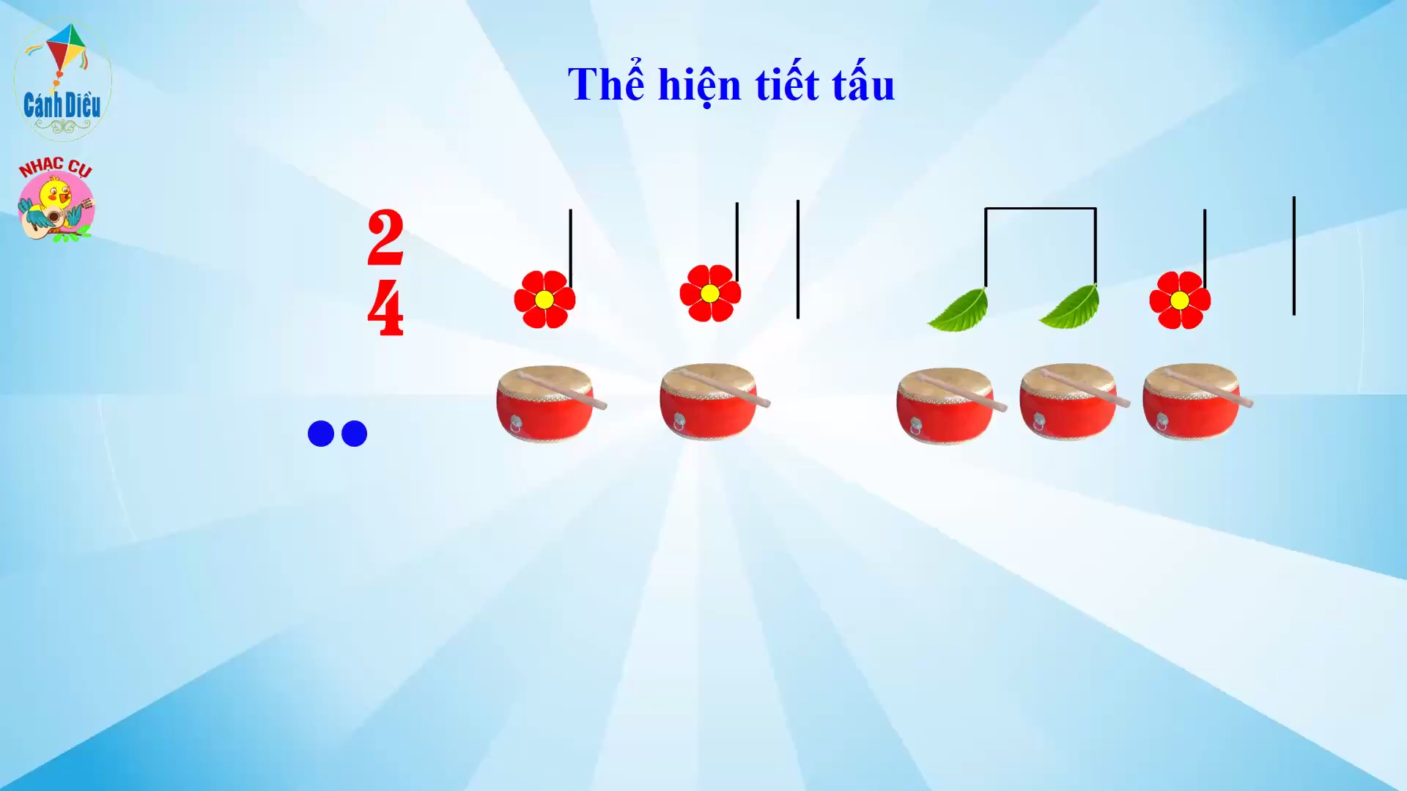

Slide 9


Slide 10

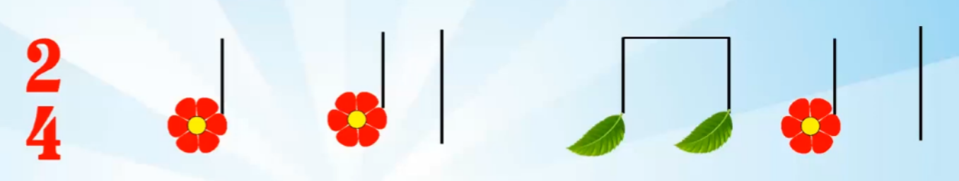
Trải nghiệm và khám phá:
Nói theo tiết tấu của riêng mình
Bạn thích học môn gì ?
Tôi thích học môn Toán
Tôi thích học Âm nhạc

Slide 11



